Slide 1
Буквица
Никитенко Наталия Леонидовна
ГБОУ школа №403
Пушкинского района

Slide 2
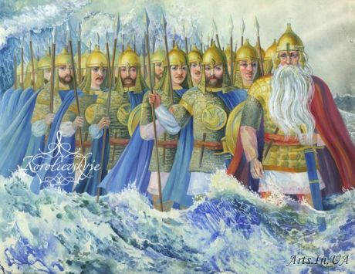
Загадки
На странице букваря тридцать три богатыря.
Мудрецов – богатырей знает каждый грамотей.
Черные, кривые, от рождения немые,
встанут в ряд – сейчас заговорят.

Slide 3
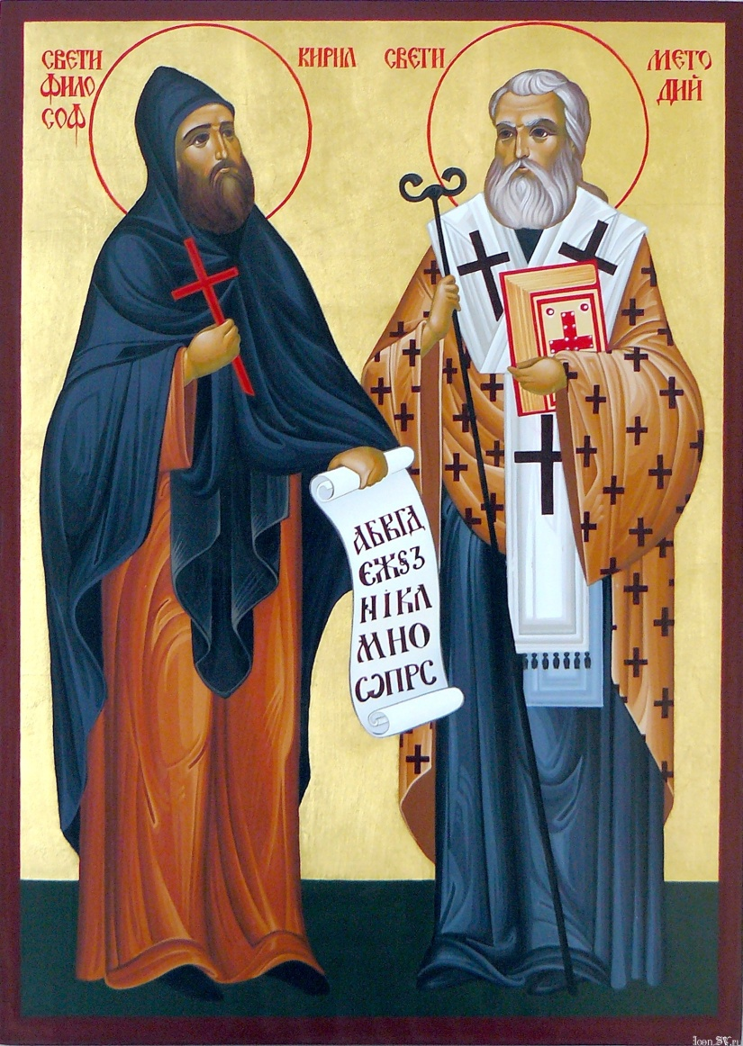
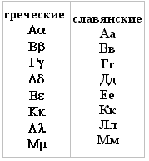
Кирилл и Мефодий

Slide 4
Кирилл и Мефодий
Мефодий и Кирилл - брат - Священники святые Кириллицей своею Народ объединили. Славянскую культуру Мы взяли за основу. Цените речь родную, Чтоб не погибнуть слову!

Slide 5
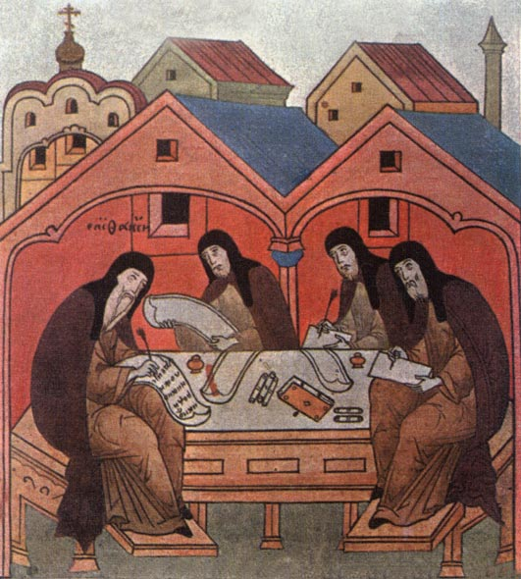
Писцы книг – 16 век

Slide 6
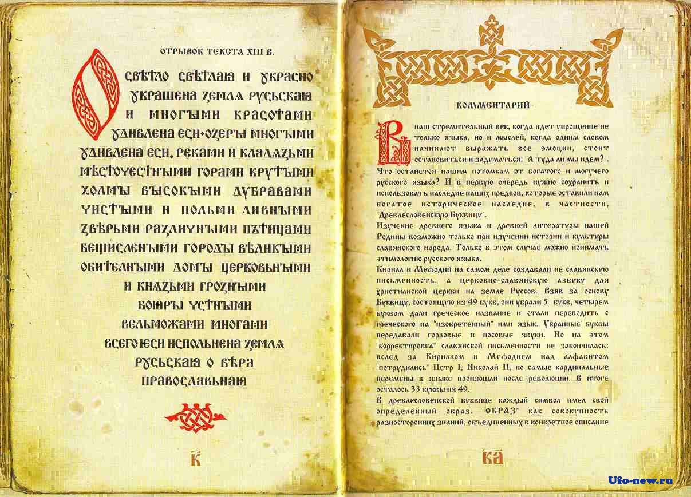
Буквица
Буквица – это
древнейший элемент
оформления текста.
История возникновения буквицы тесно связана с письменностью.

Slide 7
Буквица
Наука изучающая историю письменности называется – палеография.
Искусство написания изящного рукописного шрифта – каллиграфия.

Slide 8
«Красная строка»
Буквицы очень часто писали красным цветом- красной краской,
называемой киноварью.

Slide 9
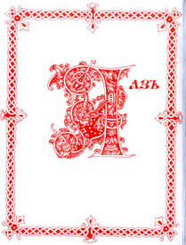
«Я есть Альфа и Омега»

Slide 10
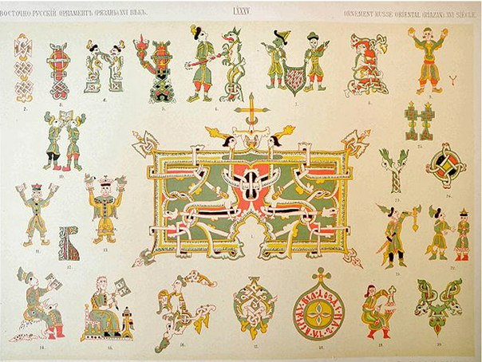
Древнерусские буквицы

Slide 11
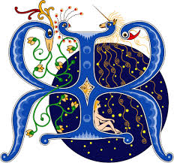
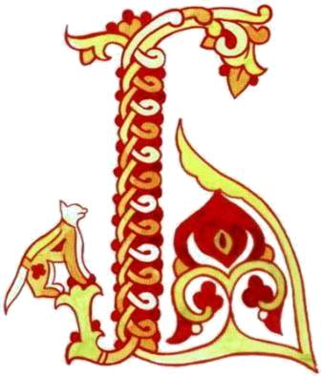
Буквицы

Slide 12
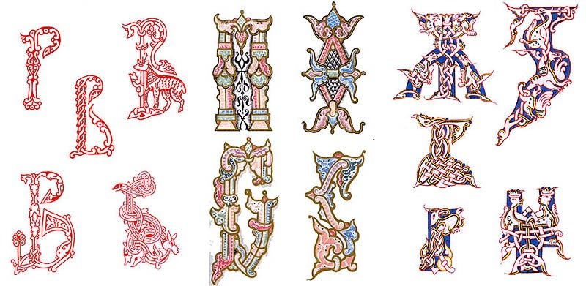
Виды орнаментов
Орнамент с изображением зверей, птиц; Растительный орнамент; Геометрический орнамент.

Slide 13
Задание: нарисуйте буквицу

Slide 14
Источники информации
http://www.supertosty.ru/pozdravleniya/pravoslavnye_prazdniki/den_svyatyh_kirilla_i_mefodiya/

